Slide 1
电 流 的 测 量

Slide 2
我能行
1、以下电路中，电流表连接方法正确的是（ ）
A
A
A
A
B
A
C
A
D

Slide 3
我能行
2、如图所示，用电流表测量通过灯L₁的电流，其中正确的电路是 （ ）
C
A
B
C
D

Slide 4
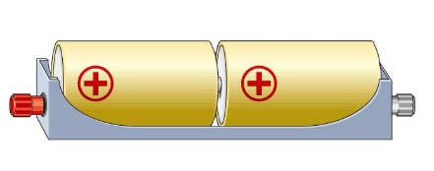
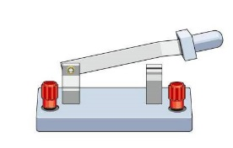
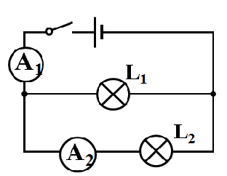
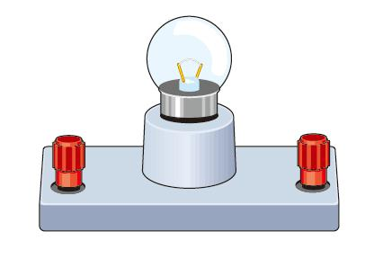
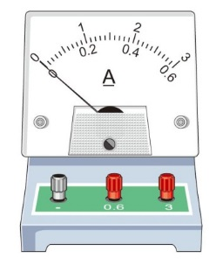
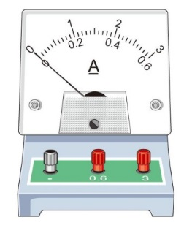
我能行
3、根据所给电路图连接实物图。
L₁
A₁
A₂
L₂

Slide 5
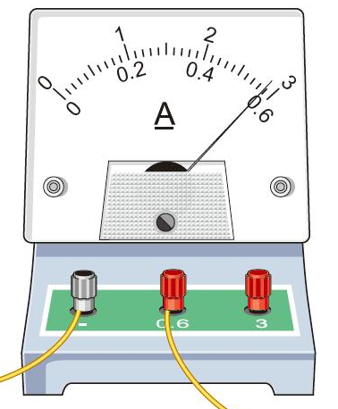
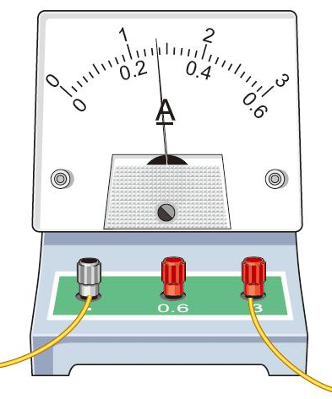
我能行
4、请读出下列电流表的示数。
0.58 A
1.4 A

